Slide 1
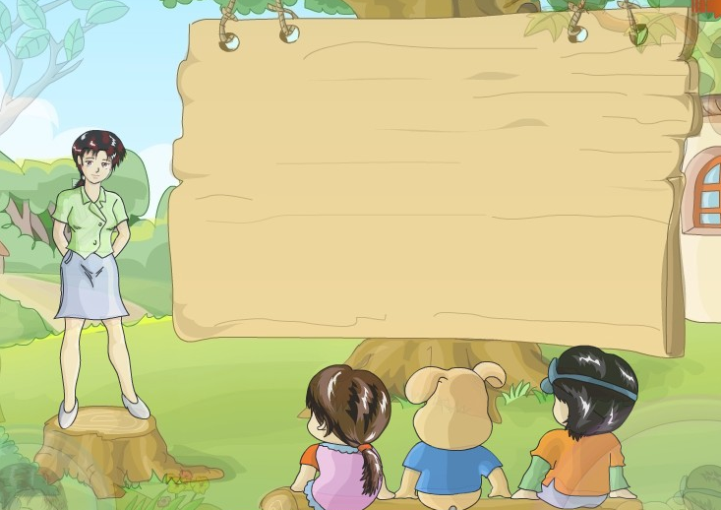
2019新世纪小数冬令营空间观念悦读
小学一年级《左右》
大庆市大同区庆阳山中心小学 朱颖慧

Slide 2
《左右》
教材分析
左
右
学生分析
教学目标
教学重难点
教学流程

Slide 3
《左右》
教材分析
《左右》是新世纪小学数学（北师大版）一年级上册第五单元第三节的内容。《新课程标准》中强调，数学来源于生活，生活中处处有数学。本节课就是从学生熟悉的生活习惯入手，解决数学问题，了解数学在生活中的作用，体会学习数学的重要性，培养学生联系生活实际展开空间想象。在“前后，上下”的基础上，引导学生能够在具体活动中，通过思考与交流逐步建立左右的相互位置关系，理解左右的含义，体会左右的相对性，从而解决本节教学难点，培养学生空间思维，发展学生空间观念。
学情分析
教学目标
教学重难点
教学流程

Slide 4
《左右》
教材分析
对于一年级学生来说方位感不强，认识“左右”比认识“前后，上下”要困难一些，常常在判断物体位置时将左右颠倒，一年级孩子又好奇多问，活泼好动，喜爱游戏，这就需要结合自身实际和生活中熟悉的习惯入手，因此，通过游戏等各种活动与生活中左右认知结合起来学生容易感受左右相互位置，体会左右的相对性，发展空间观念。
学生分析
教学目标
教学重难点
教学流程

Slide 5
《左右》
教材分析
知识目标：通过熟悉的生活情境和有趣的活动，认识左右的位置和顺序，体会左右的相对性。
学生分析
能力目标：能够联系生活中的实际情境，通过探索描述物体的左右位置关系，体会动手操作与朋友合作的乐趣，发展空间思维。
教学目标
教学重难点
情感目标：创设情景激发学生求知欲，体会左右在生活中的应用，树立自信，感受学习数学的乐趣。
教学流程

Slide 6
《左右》
教材分析
学生分析
教学重点：理解左右的意义，能用语言描述左右的位置和顺序。
教学目标
教学重难点
教学难点：体会左右位置的相对性，初步知空间观念和按一定顺序进行观察的习惯。
教学流程

Slide 7
教学流程
照镜子
分帮派：找一找，摸一摸，身体部位分帮派，左右帮派各不同。我来说你来做
左右转
左右转：小朋友，快站好，听口令，向左转，向右转，左右阵营分清楚。
游戏感知
分帮派
照镜子：我们两个面对面，照照镜子找不同，看好方向分左右，体会左右相对性。
左右
激趣引题

Slide 8
教学流程
说指
做玩
摆说
数数
照镜子
摆说：小组合作摆文具，确定对象，说左右。
左右转
闯关巩固
说指：组内默契配合练习分左右，组间PK促强化。
游戏感知
分帮派
做玩：镜面拍手看不同，左右拍手分清楚，体会左右相对性。
左右
数数：小朋友们组内排排站，说清自己左右各几人。
激趣引题

Slide 9
教学流程
做玩
说指
摆说
数数
评价：过程评价激发兴趣，总结评价归纳总结。
照镜子
评价
左右转
闯关理解
学会
学会：学习操练形成数学空间思维，小组合作组间PK学会合作与竞争。
游戏感知
总结提升
分帮派
会学
会学：总结归纳促生成，举一反三更灵活，应用生活显真知，从学会到会学，真正成为学习小主人。
左右
激趣引题

Slide 10
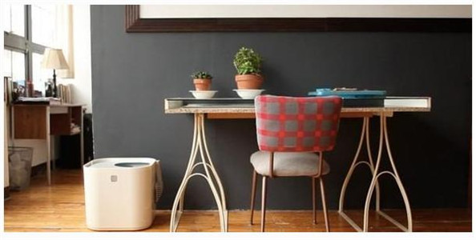
布置作业
简单 绘制家中某一角物体摆放的位置，然后与家人说一说位置的摆放，用上“前后、上下、左右”方位词。既锻炼了学生语言组织和表达能力，又提升了学生空间观念。

Slide 11
板书设计
区分左右位置
培养空间想象力
左
右
体会左右位置
发展空间观念
感受左右相对性

Slide 12
谢谢聆听！
作者：朱颖慧

